Slide 1
Электротехника и электроника
Переходные процессы в электрических цепях

Slide 2
Переходными называют процессы, возникающие в электрической цепи при переходе от одного установившегося состояния к другому.

Slide 3
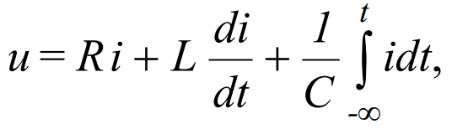
Переходный режим

Slide 4
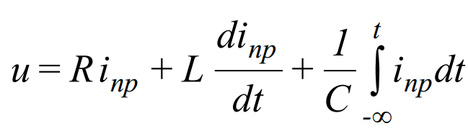
Принужденный режим

Slide 5
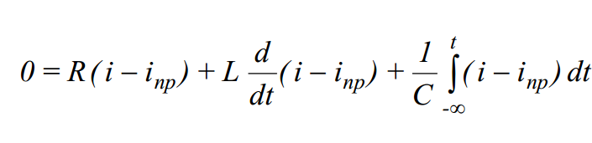
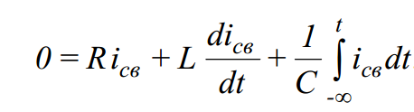
Свободный режим

Slide 6
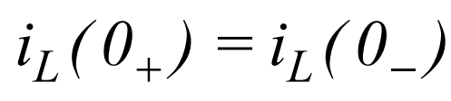
Первый закон коммутации
В любой ветви с индуктивностью ток (и магнитный поток) в момент коммутации сохраняет то значение, которое он имел непосредственно перед коммутацией, и далее начинает изменяться от этого значения.

Slide 7

Второй закон коммутации
В любой ветви с ёмкостью напряжение (и заряд) на ней в момент коммутации сохраняет то значение, которое оно имело непосредственно перед коммутацией, и далее начинает изменяться от этого значения.

Slide 8
Выводы
При переходе цепи от одного состояния к другому мгновенному протеканию переходного процесса мешают только ёмкости и индуктивности цепи.
При отсутствии тока в индуктивности в момент коммутации он равен нулю (разрыв).
При отсутствии напряжения на ёмкости в момент коммутации оно равно нулю (короткое замыкание).

Slide 9
Общая методика расчета переходных процессов классическим методом
Запись выражения для искомой переменной в виде x(t)=x_{пр} + x_{св}
Нахождение принужденной составляющей общего решения на основании расчета установившегося режима послекоммутационной цепи.
Составление характеристического уравнения и определение его корней.
Подстановка полученных выражений принужденной и свободной составляющих в соотношение.
Определение начальных условий и на их основе – постоянных интегрирования.

Slide 10
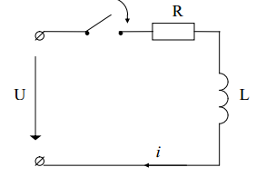
Включение цепи R, L на постоянное напряжение

Slide 11
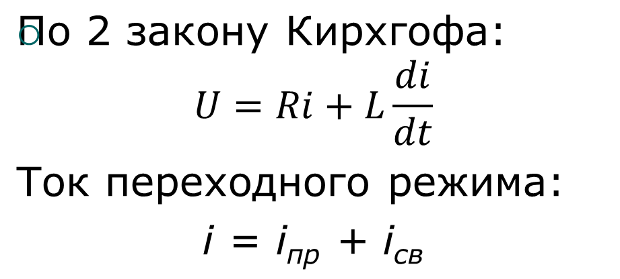
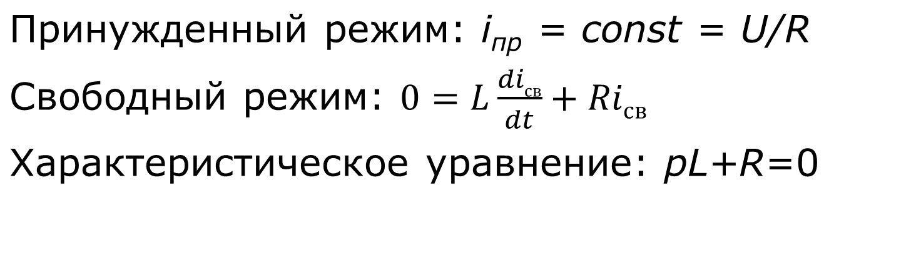
Включение цепи R, L на постоянное напряжение

Slide 12
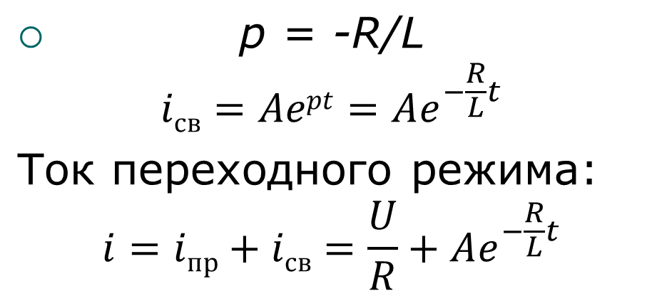
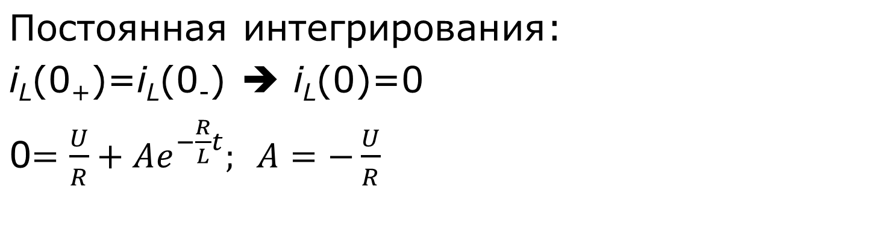
Включение цепи R, L на постоянное напряжение

Slide 13
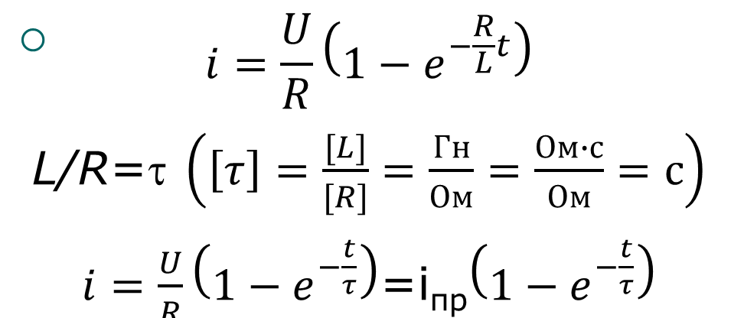
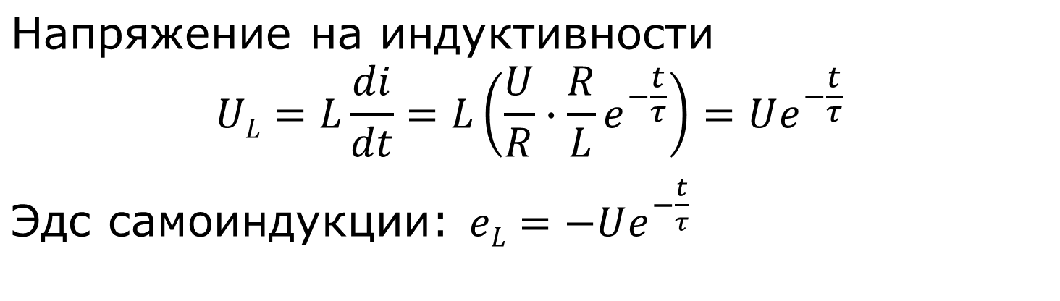
Включение цепи R, L на постоянное напряжение

Slide 14
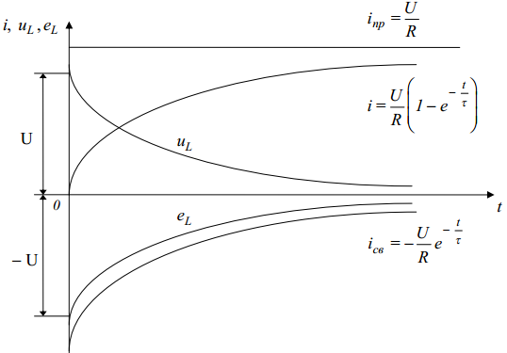
Включение цепи R, L на постоянное напряжение
63%
τ

Slide 15
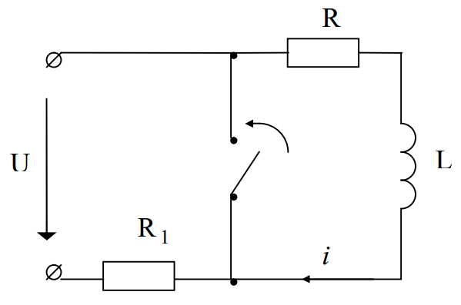
Короткое замыкание цепи r, L

Slide 16
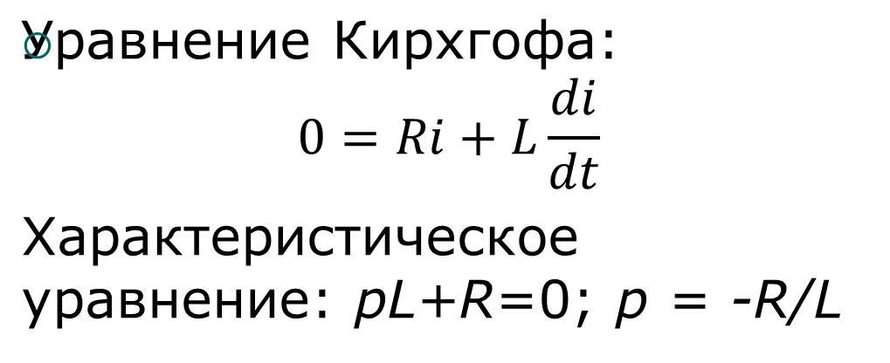
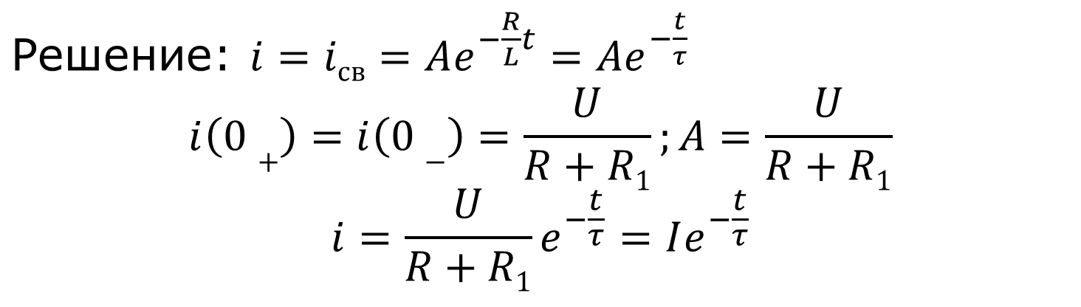
Короткое замыкание цепи r, L

Slide 17
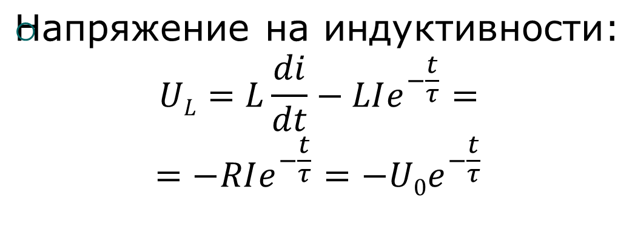
Короткое замыкание цепи r, L

Slide 18
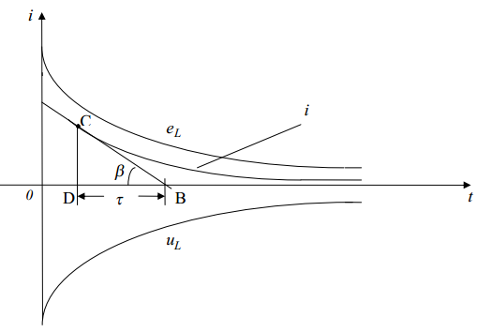
Короткое замыкание цепи r, L

Slide 19
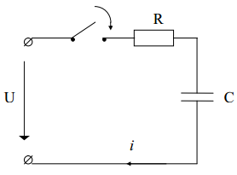
Включение цепи на постоянное напряжение

Slide 20
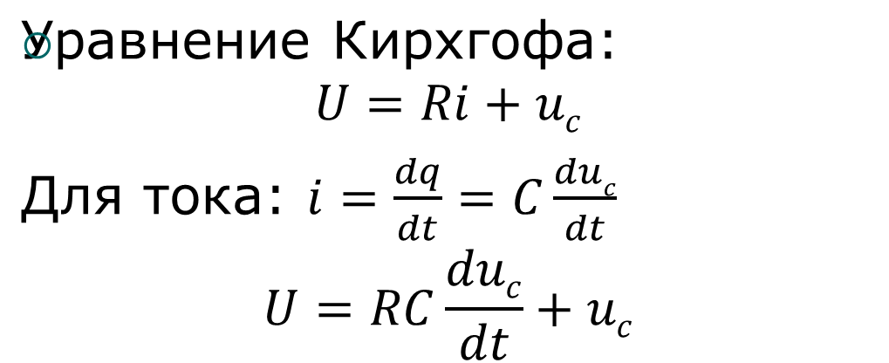
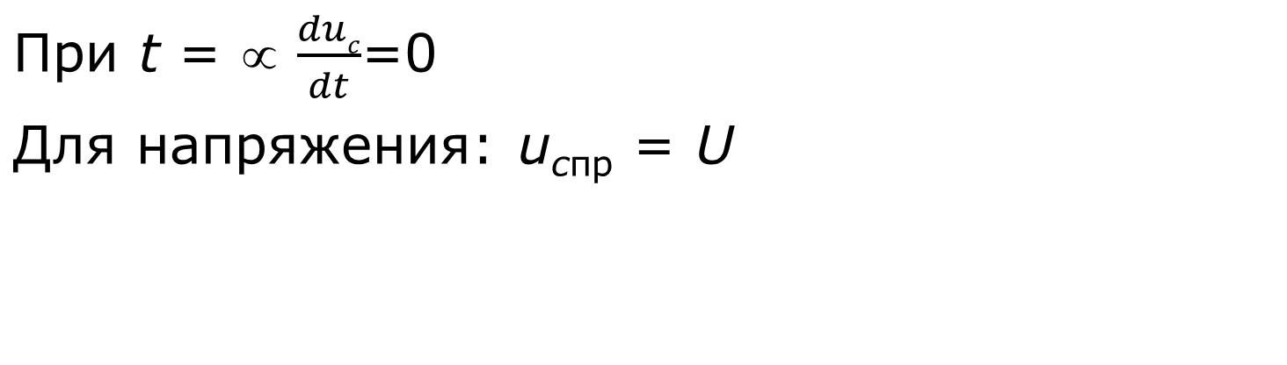
Включение цепи на постоянное напряжение

Slide 21
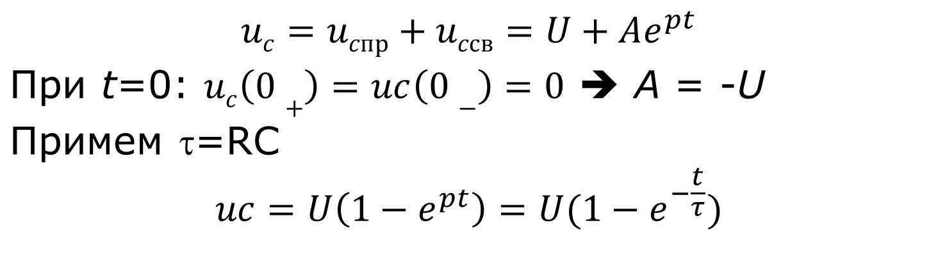
Включение цепи на постоянное напряжение
Характеристическое уравнение:
RCp+1=0
p = -1/RC

Slide 22
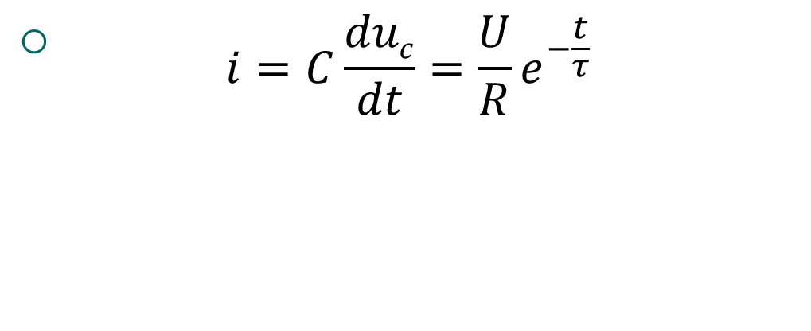
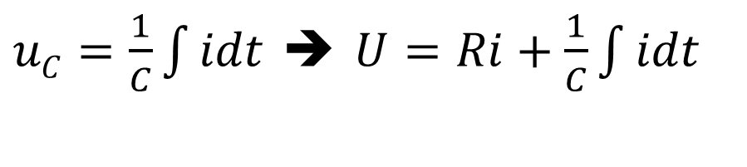
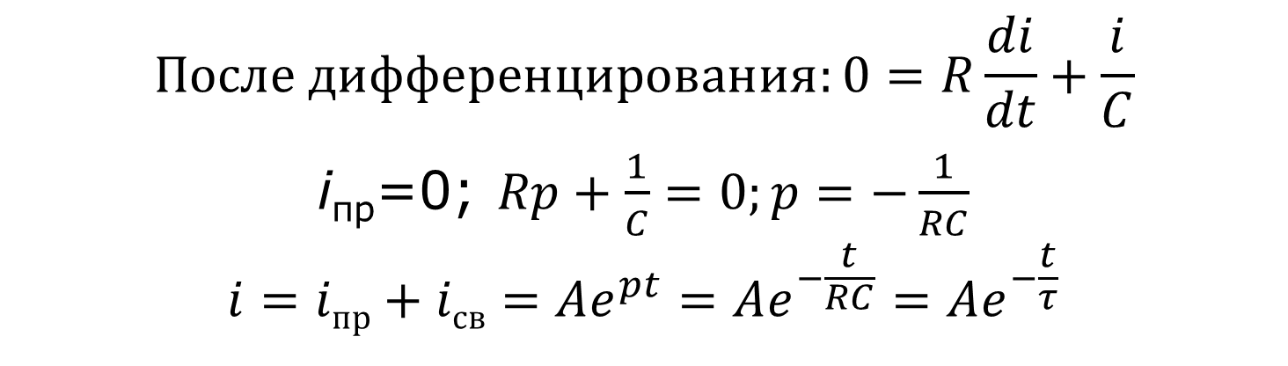
Включение цепи на постоянное напряжение

Slide 23
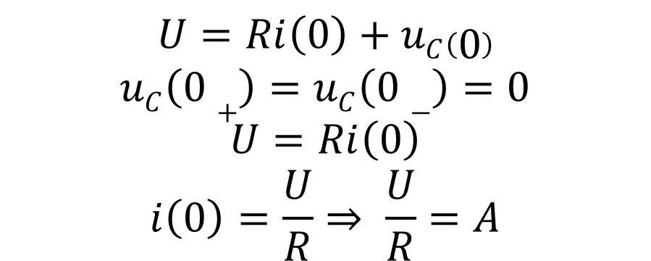
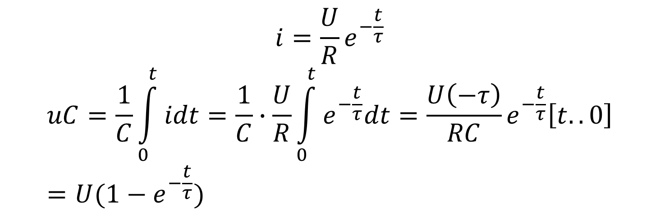
Включение цепи на постоянное напряжение

Slide 24
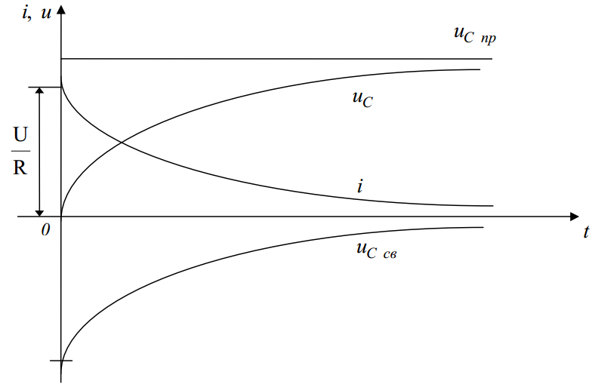
Включение цепи на постоянное напряжение

Slide 25
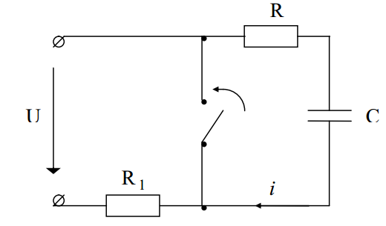
Короткое замыкание цепи

Slide 26
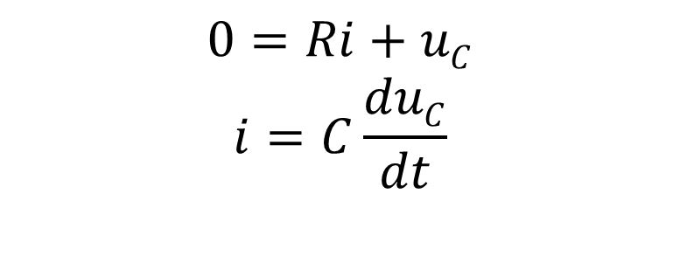





Короткое замыкание цепи

Slide 27







Короткое замыкание цепи

Slide 28





Короткое замыкание цепи

Slide 29



Короткое замыкание цепи

Slide 30
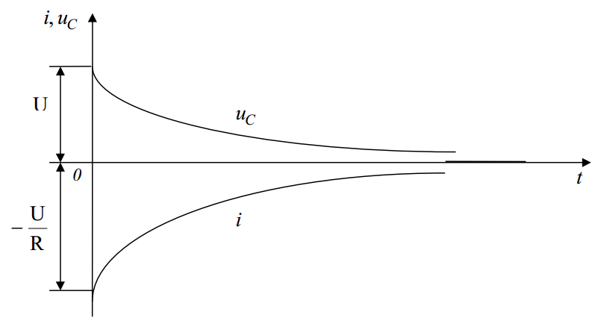
Короткое замыкание цепи

